Slide 1
Отчет о работе кустового методического объединения «Центральный» в 2015– 2016 учебном году.

Slide 2
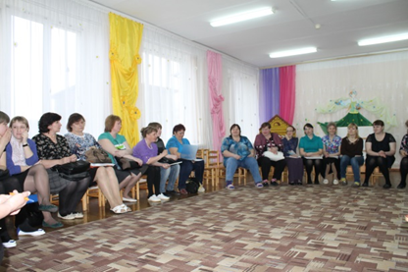
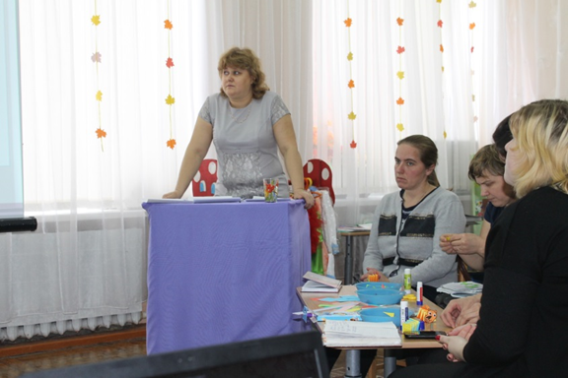
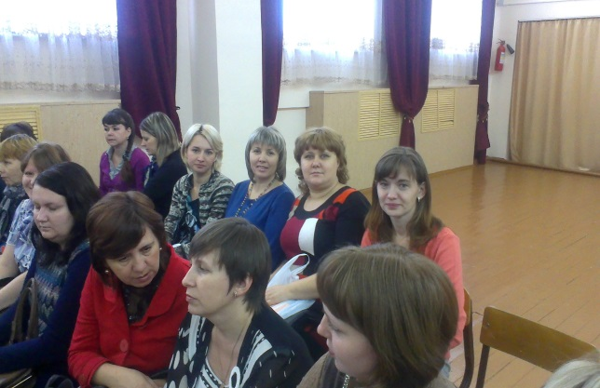
1 заседание состоялось 3 ноября в МБДОУ «Приданниковский детский сад № 5» тема:«Организация совместной деятельности детей и взрослых как участников образовательных отношений».

Slide 3
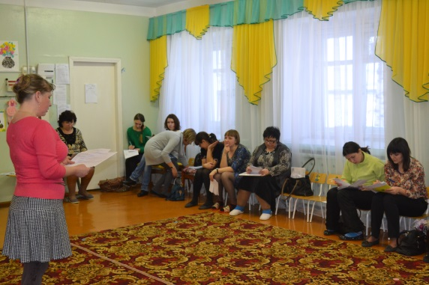
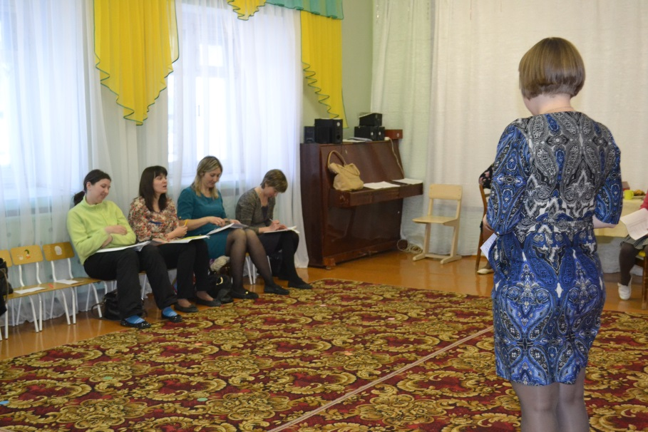
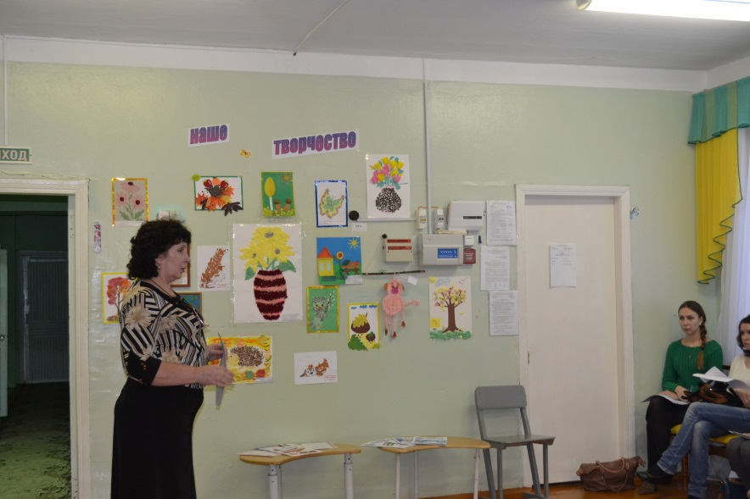
2 заседание – 25 февраля в структурном подразделении Чувашковский детский сад.
1. 2 заседание состоялось 21 января 2016г. в филиале Подгорновский детский сад по теме: «Поддержка детской инициативы в различных видах детской деятельности». Опытом работы по данной теме поделились 3 педагога

Slide 4
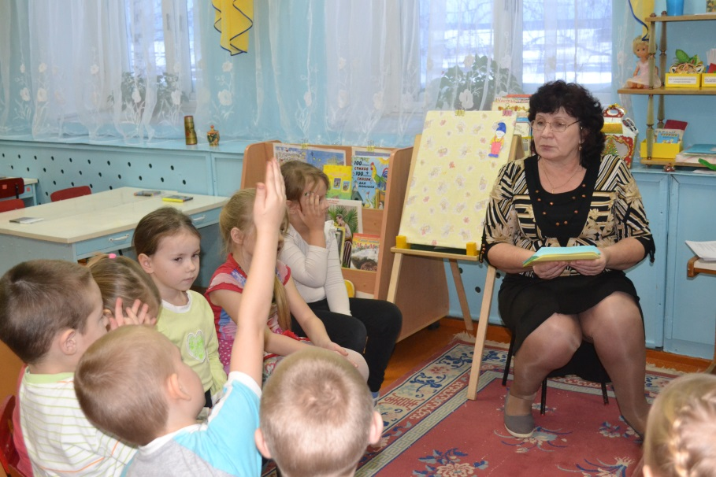
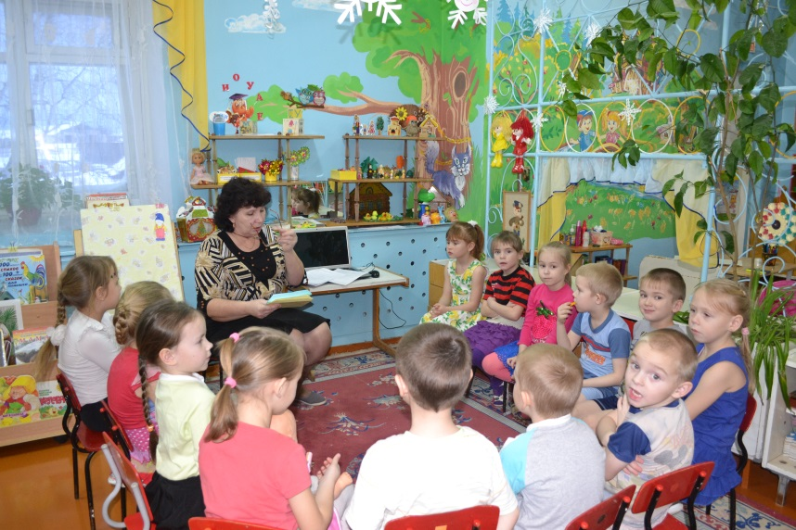
- Старшая группа (педагог Душанина Н. М.) тема: « Путешествие в сказку.»

Slide 5
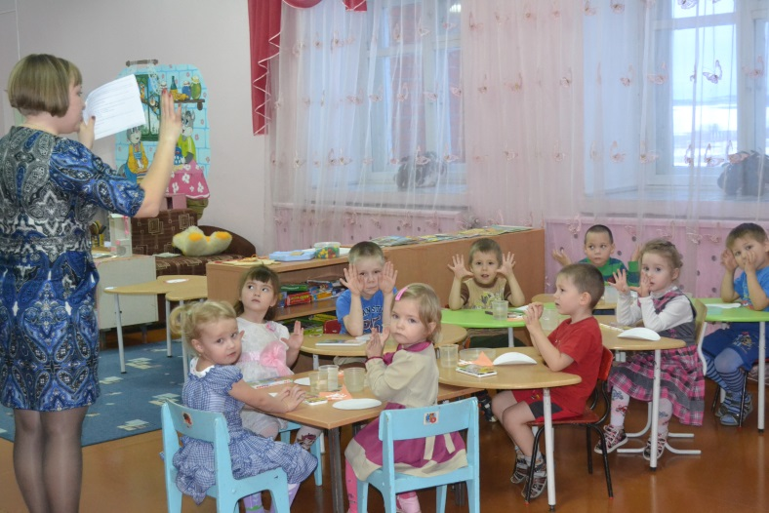
Младшая разновозрастная группа ( педагог Изикеева А.А.) тема: «Посуда»;
1.

Slide 6
1 мл. группа (педагог Богомолова Л.Г.) тема: «Кукла Катя в гостях у детей»»;

Slide 7
3 заседание состоялось 19 февраля 2016 г. в филиале Чувашковский деткий сад. Опыт своей работы по теме: «Дидактическая игра как средство развития словаря детей младшего дошкольного возраста» представила Шонохова Т.Г.

Slide 8
4 заключительное заседание прошло 5 мая на базе филиала Александровский детский сад по теме
присутствовало 14 педагогов из 5 детских садов.
Тема КМО: «Особенности взаимодействия педагогического коллектива с семьями воспитанников»
Опыт своей работы представили 4 педагога: Иванова Лариса Ивановна по теме: «Особенности взаимодействия педагогического коллектива с семьями воспитанников в первой младшей группе»
Терина Елена Владленовна по теме: «Роль игр и игрушек в жизни ребенка»;
Винокурова Светлана Николаевна по теме: «Формы работы с семьей при подготовке детей к школе»
Злыгостева Ольга Владимировна по теме «Гаджиты и ребенок в современном мире».

